Slide 1
Flüchtlingshilfe
Warum gibt es uns?
Was tun wir?
Wie und wo kann man mitmachen?

Slide 2
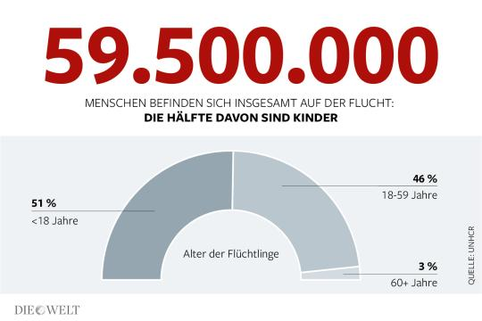

Slide 3
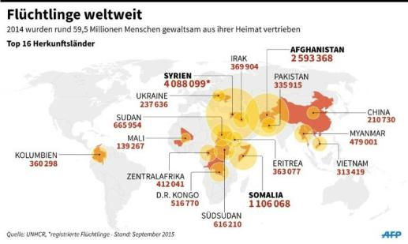
Flüchtlinge weltweit

Slide 4
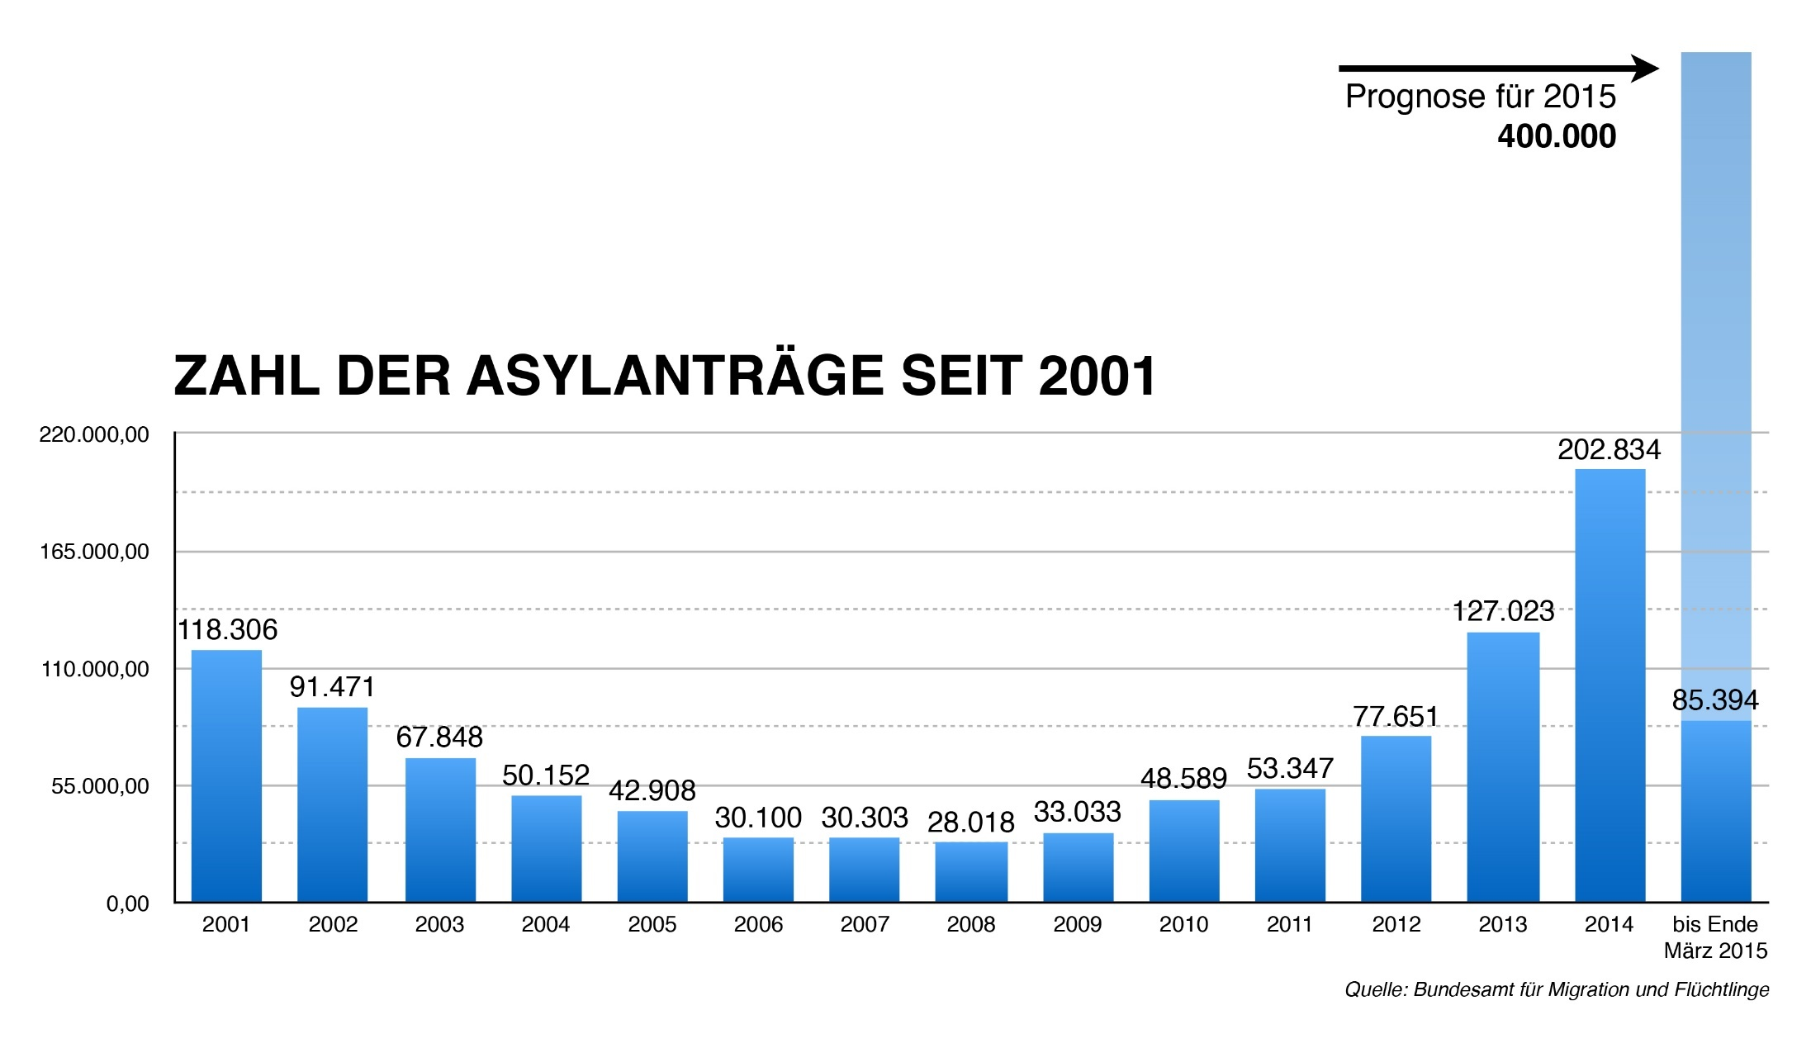
Asylanträge seit 2001

Slide 5
Anzahl Asylanträge in Deutschland (Bundesamt für Migration und Flüchtlinge BAMF, Oktober 2015)
Die Hauptherkunftsländer waren von Januar bis Oktober 2015:
 | insgesamt | 758.473
1. | Syrien | 243.721
2. | Albanien | 67.676
3. | Afghanistan | 67.191
4. | Irak | 58.754
5. | Kosovo | 32.469

Slide 6
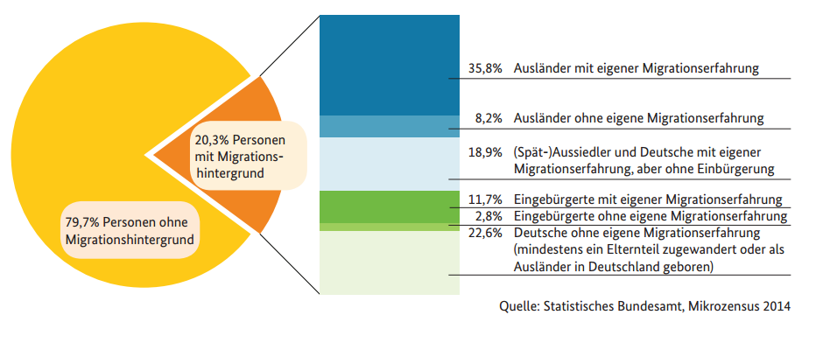
Überfremdung?

Slide 7
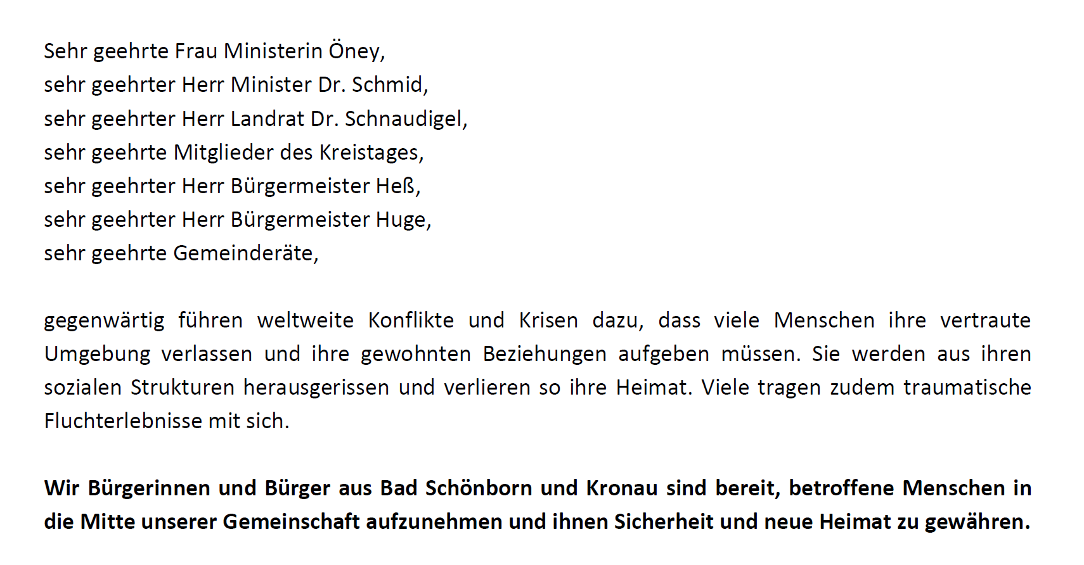
Wie es anfing…
28.09.2014:
Unterschriften-
sammlung für
dezentrale Unter-
bringung der Flüchtlinge

Slide 8
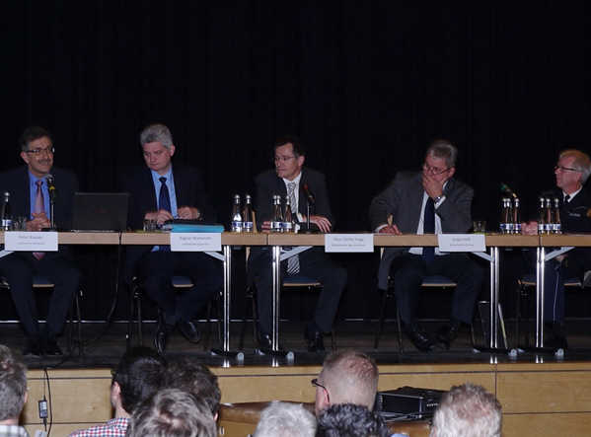
Was daraus wurde…
Treffen von Interessierten aus Politik, Gemeinde und Kirchen: Was können wir machen? Wie können wir ehrenamtlich mithelfen?
Bürgerinformation der Gemeinden Kronau und Bad Schönborn im Dezember 2014
Vereinsgründung im März 2015: Flüchtlingshilfe IN Bad Schönborn und Kronau

Slide 9
Das Ziel des Vereins
Jeder, der sich ehrenamtlich engagieren möchte, findet unkompliziert und schnell eine passende Möglichkeit.
Mitgliedschaft ist keine Voraussetzung für ehrenamtliche Hilfe
Enge Zusammenarbeit mit den Kommunen und den Vereinen und Kirchen
Hilfe zur Selbsthilfe

Slide 10
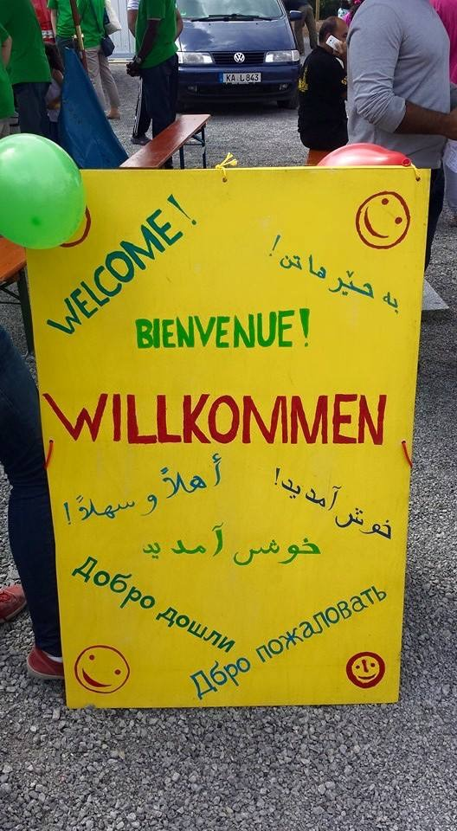
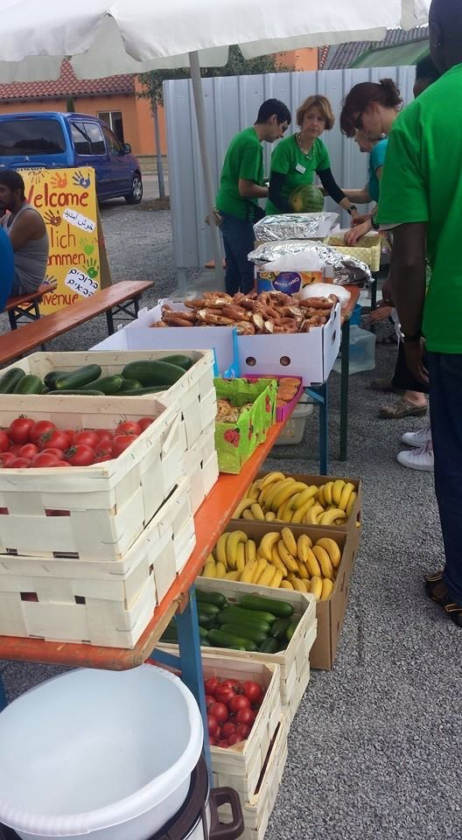
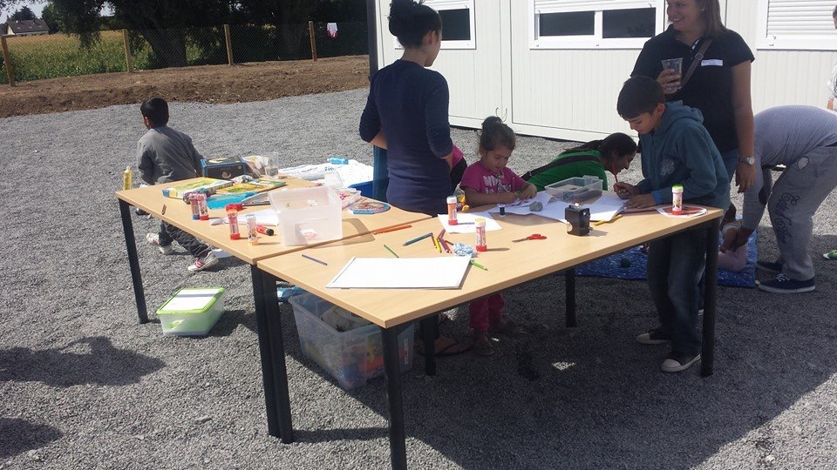
Ankunft
der neuen Bewohner Ende Juli 2015

Slide 11
Schwerpunkte
Sprache und Bildung ( Deutschkurse, Übersetzer,…)
Soziales (Arbeitsbegleitung, Schulbegleitung, Bereitschaftsdienste,…)
Freizeit/Kultur/Sport (Vereine, gemeinsames Erleben,…)
Koordination der Betreuung in der Anschlussunterbringung
Rechtliche Themen
Öffentlichkeitsarbeit

Slide 12
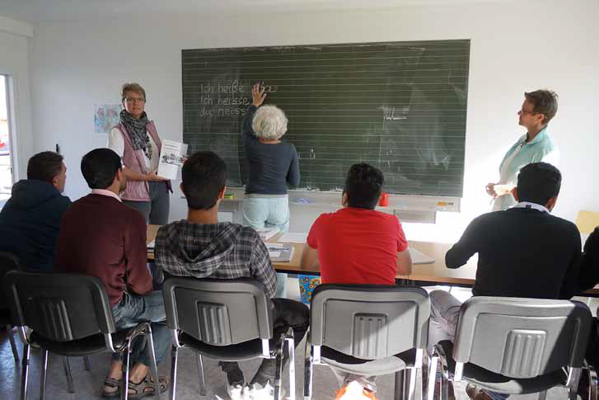
AG Sprache
Dolmetscherpool
für Übersetzungen
für Begleitung zu Ämtern, Ärzten, …
Deutschkurse
für GU-Bewohner/innen
für Bewohner in der
Anschlussunterkunft
Tandem-Lernen
Arabisch/Deutsch

Slide 13
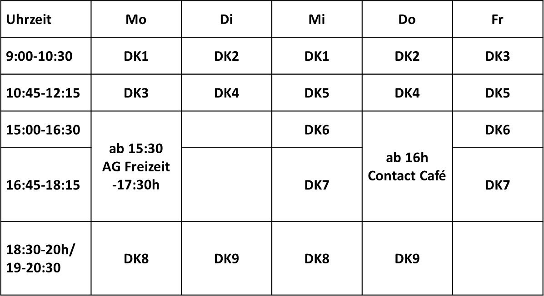
AG Sprache
Deutschkurse im Schulungsraum der GU

Slide 14
AG Soziales
Arbeitsbegleitung
Hilfe bei der Arbeitsaufnahme
Contact Cafe
Für jeden ein offenes Ohr
Schulbegleitung
Hilfe in Kleingruppen im Unterricht
Gartenbauprojekt
Gemeinsam etwas wachsen lassen
Bereitschaftsdienste
Da sein, wenn man gebraucht wird

Slide 15
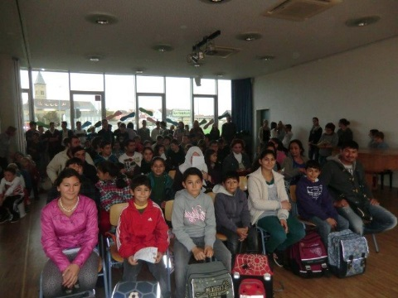
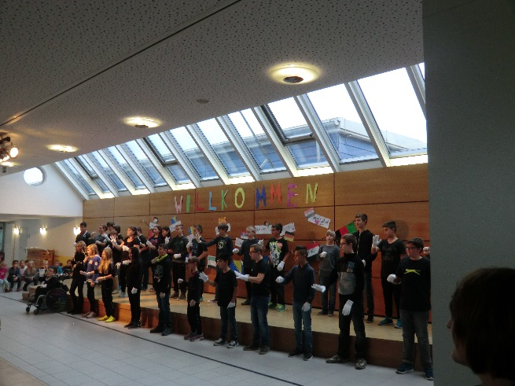
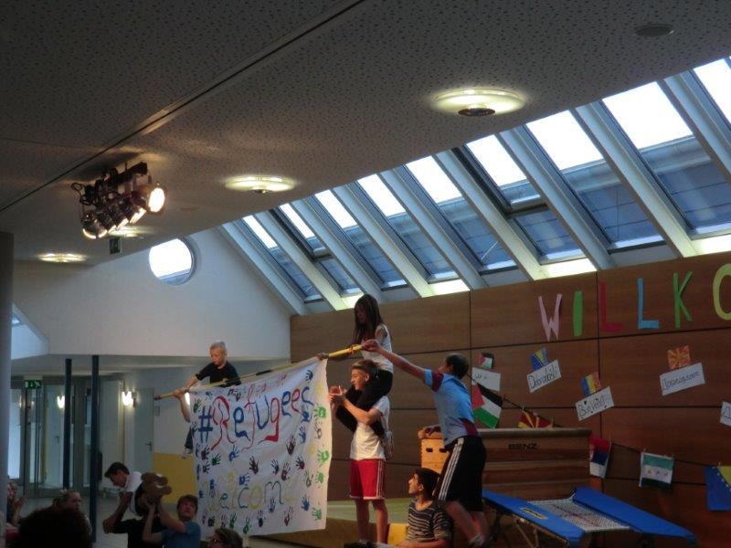
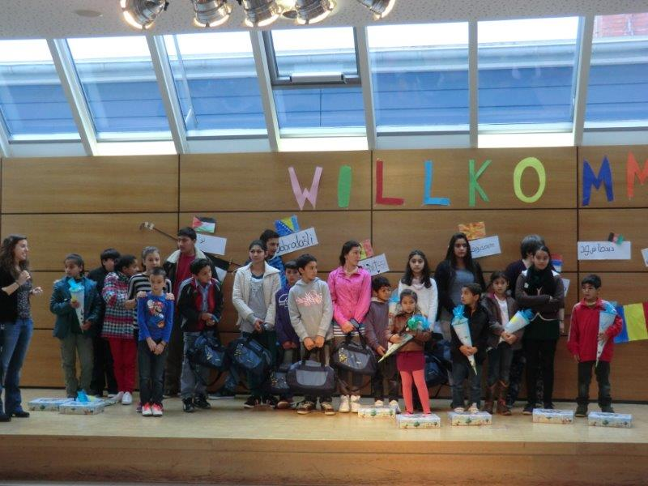
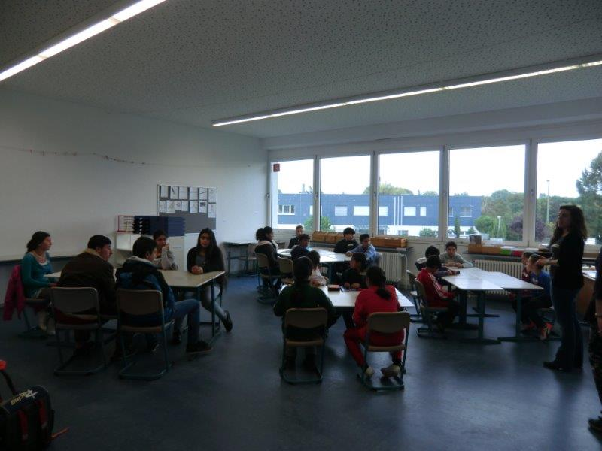
AG Soziales
Einschulung in die Erich Kästner Schule

Slide 16
AG Soziales Contact Café - Opferfest

Slide 17
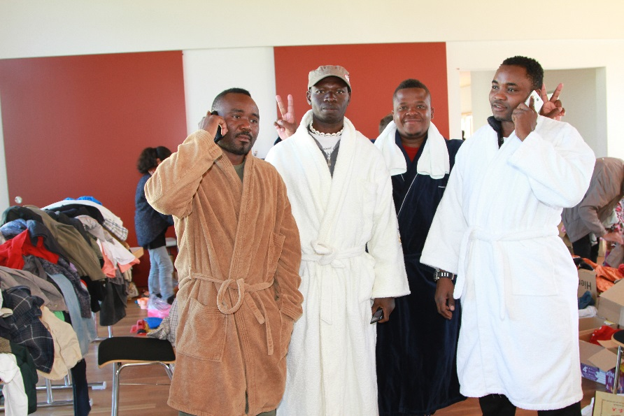
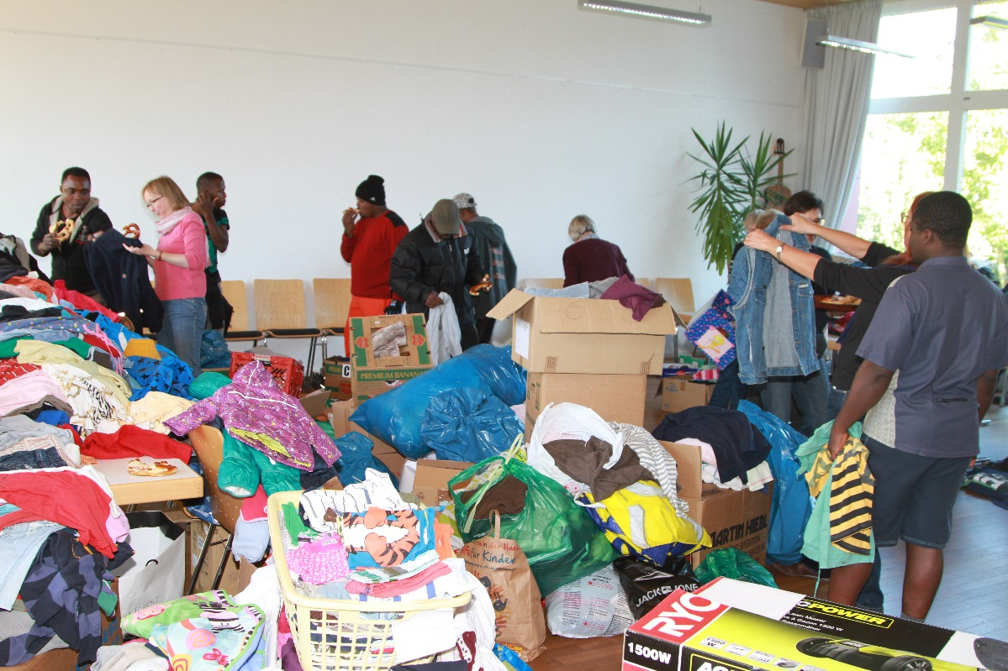
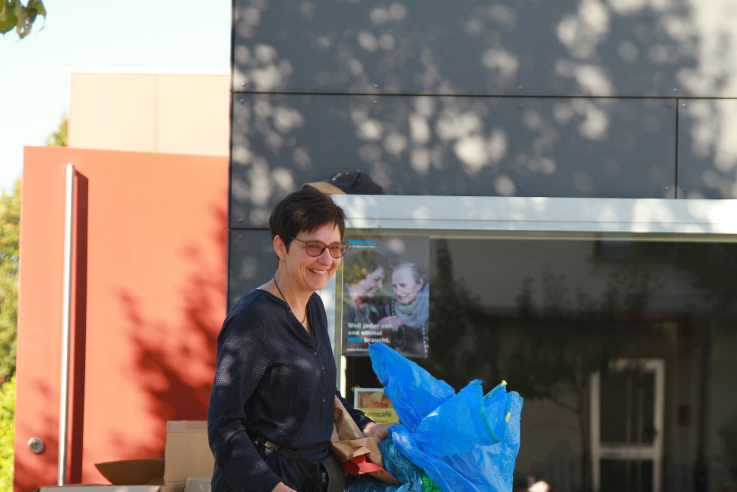
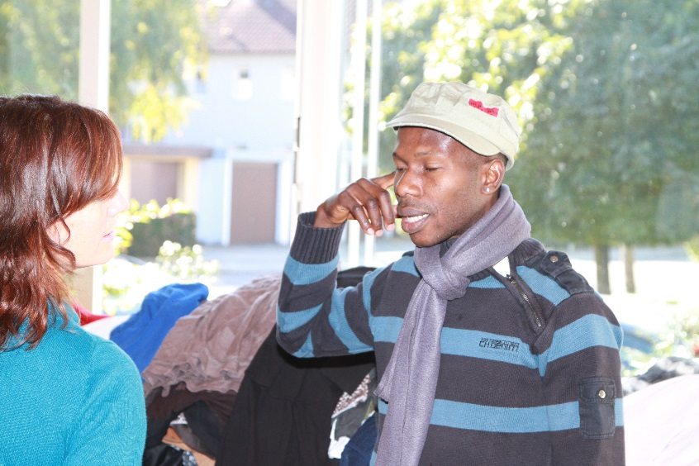
AG Soziales Kleiderbasar am 2.10.

Slide 18
AG Soziales
Hier fehlt Eine/ Einer! Ehrenamtliche gesucht:
Bereitschaftsdienste
Vormittags einsatzbereit
Kontaktfreudig
Arbeitsbegleitung
Contact Cafe
Do. von 16-18.00 Uhr einsatzbereit
Schulbegleitung
Motorisiert
flexibel
Begleitung zu Arbeitgebern
Vermittlung in gemeinnützige Einsatzstellen
Aufspüren von Kompetenzen
Suche nach Arbeitsstellen
Kontaktfreudig
Ein offenes Ohr
Zuverlässig
unterstützend
Freude im Umgang mit Kindern
vormittags verfügbar
Interesse an Mithilfe in Kleingruppen
Mindestens 2 Schulstd/ Woche verbindlich

Slide 19
AG Freizeit
Bedarfsorientierung
Eigenverantwortlichkeit und Eigeninitiative der Menschen wahren
Orientierung der Aktivitäten am Ziel der Teilhabe und Integration
Klarheit in der Aufgabe und Rolle als Helfer

Slide 20
Aktuelle Übersicht: | Stand:Januar 2016
Maltreff für Kinder MS – Office Kurs (mit Zertifikat) | Mithilfe willkommen Mithilfe willkommen
Handarbeiten mit Frauen | Mithilfe willkommen
Donnerstags, Runnersclub 18.30 Uhr Donnerstags, 14tägig: Gesellschaftsabend kath. Pfarrheim Kronau 18 – 21 Uhr: Gesellschaftsspiele, Tee, Begegnung,… | ist öffentlich : Herzliche Einladung an alle zum Mitlaufen Sucht Co – Trainer (für die kleine Distanz) ist öffentlich: Herzliche Einladung einfach mal vorbeizukommen, den Menschen begegnen, reden, Gesellschaftsspiele u.a. Wir suchen noch dringend Mithelfer,
Freitags SG United Fußballtraining (18 Uhr/ Platz VFR Olympia Kronau) z.Zt. 32 Spieler | Co-Trainer gesucht
Spielenachmittag für Kinder | Mithilfe willkommen

Slide 21
Fahrradwerkstatt | wird von Flüchtlingen eigenverantwortlich betrieben Container ist renovierungsbedürtig, Wer kann sich die Organisation der Renovierung vorstellen? Renovierung mögl. zusammen mit den Männern der GU
Brücken bauen in die Sportvereine / Vereine d.h. Bedarf bei neuen Flüchtlingen abfragen, Kontakt zum Verein herstellen, Begleitung zum Termin 1-3x | Es gibt einen Helferpool, wer ab und zu etwas machen möchte ist hier richtig Gilt auch für die Anschlussunterbringung Mithilfe sehr willkommen

Slide 22
SG. Abt. Volleyball – Freizeittraining (4-5 erwachsene Flüchtlinge können mitmachen)
alle Fußballvereine der Orte Bad Schönborn und Kronau (Training im Verein: aktuell 16 Erw., alle Kinder die Interesse hatten spielen Fußball im Verein)
Tischtennisverein Kronau
„Kunst und Kirche“ eV. Malgruppe
Familienzentrum: Internationales Frauenfrühstück
Aktuelle Kooperationen:
Krabbelgruppe FEG

Slide 23
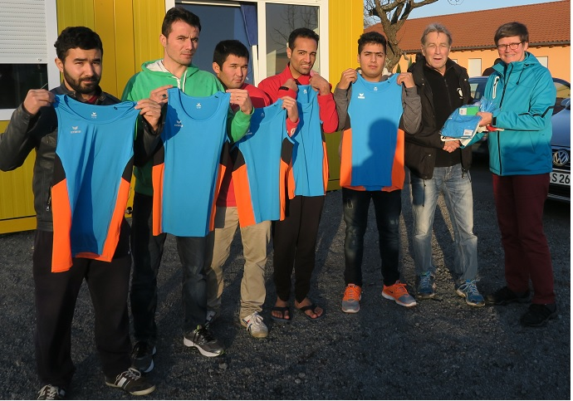
AG Freizeit
Runnersclub RC Bad Schönborn
Training :
dienstags und donnerstags 16:00 Uhr
Herzliche Einladung zum Mitlaufen
an alle Läufer im Ort!
Treffpunkt: Gemeinschaftsunterkunft
Organisator:
Wolfgang Hirsch
Erfolgreiche Teilnahme an Volksläufen

Slide 24
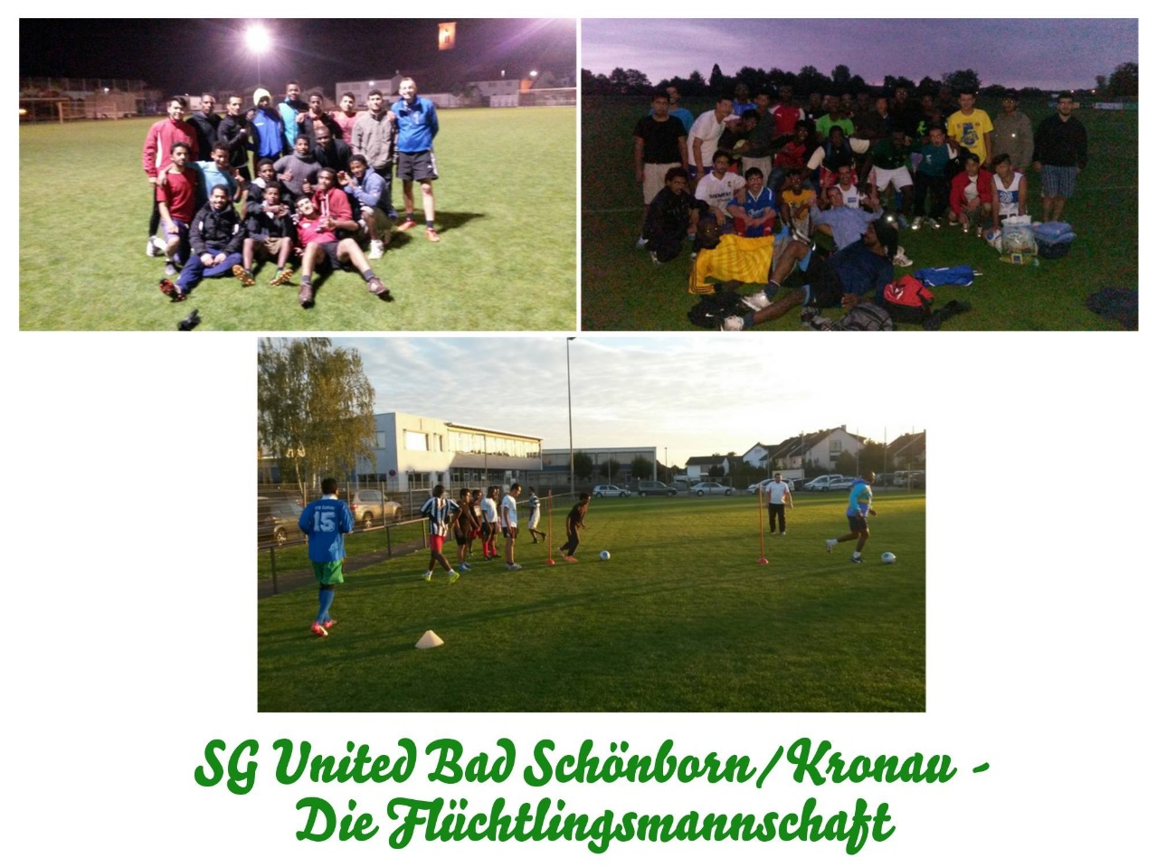
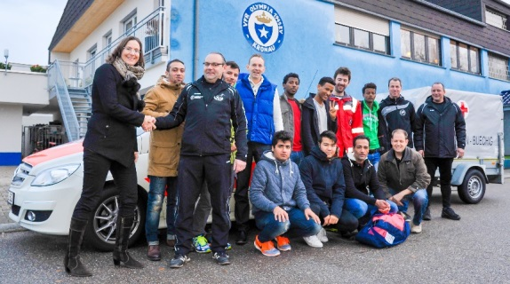
AG Freizeit
Ein großes Danke! an
VFR Olympioa Kronau
TUS Mingolsheim
TSV Langenbrücken
SG United:
derzeit 32 Spieler
Danke! Trainingskleidung vom SV Kickers aus Büchig

Slide 25
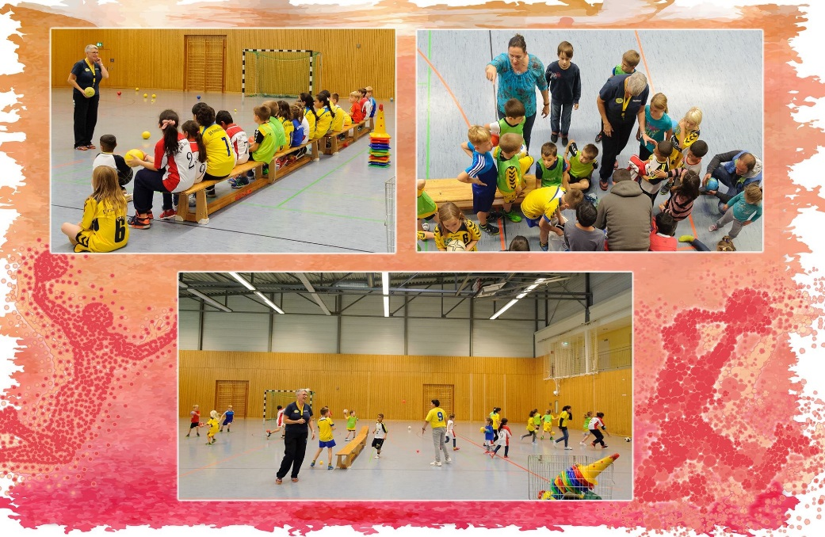
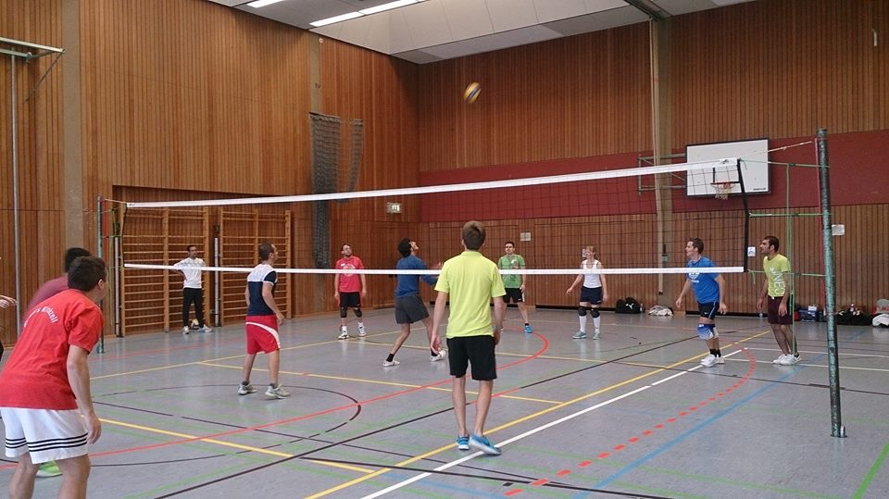
AG Freizeit
Mitmachen in Vereinen :
vermitteln und unterstützen

Slide 26
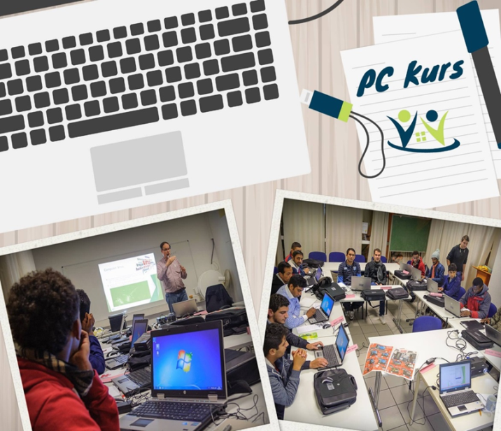
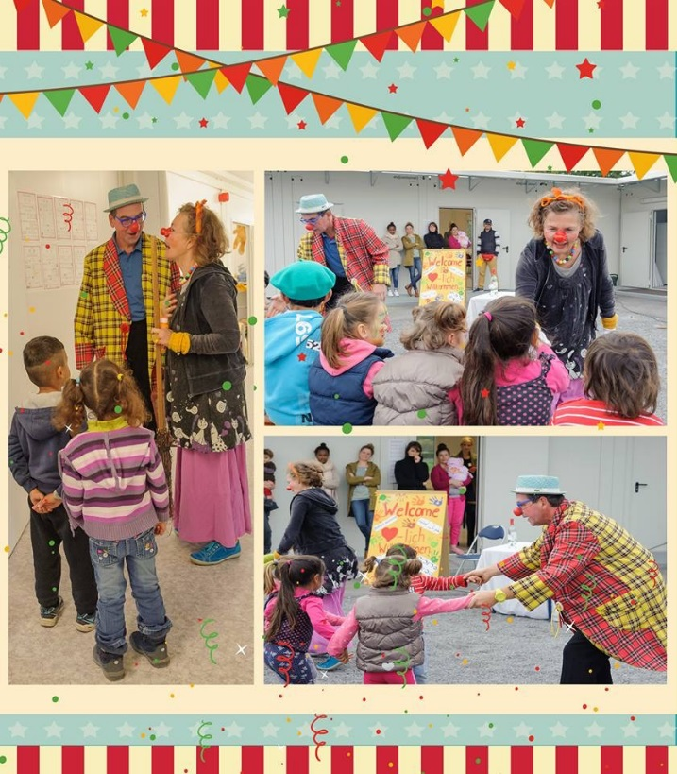
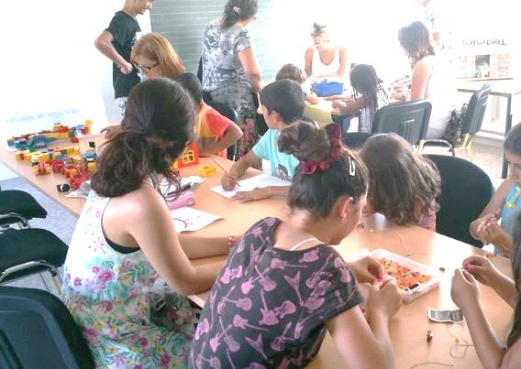
AG Freizeit
Regelmäßige Spielenachmittage und Malwerkstatt für die Kinder

Slide 27
AG Anschlussunterbringung
Begleitung von Personen oder Familien
Unterstützung bei Schriftwechsel
Brückenbauer zu AG Sprache, Soziales, Freizeit etc.
Abend-Café mit Sprechstunde

Slide 28
AG Recht
Orientierung für Helfer und Flüchtlinge über rechtliche Problemstellungen
Information zu Ablauf und Entscheidungen des Asylverfahrens (Bildungsabend 23.9.)
Vermittlung von Beratungsangeboten (z.B. Amnesty International)
Konstruktive Begleitung mit unverstelltem Blick von außen

Slide 29
AG Öffentlichkeit
Ziele
Aktivitäten der Ehrenamtlichen einer großen Öffentlichkeit zugänglich zu machen
Flüchtlinge als neuen Nachbarn vorzustellen um die Akzeptanz in der Bevölkerung zu erhöhen

Slide 32
AG Öffentlichkeit
Web-Page http://www.fluechtlingshilfe-bsk.de
Facebook https://www.facebook.com/fluechtlingshilfebsk?ref=ts&fref=ts#
Porträts der Flüchtlinge in der Gemeinschaftsunterkunft Bad Schönborn http://www.1000gesichter.info
Presseveröffentlichung
Newsletter, Bericht über aktuellen Projekten
IT & Organisation
Sucht Unterstützung in Webentwickler, -designer und Systemadministrator

Slide 33
Das gilt es zu leben…
Wir Bürgerinnen und Bürger aus Bad Schönborn und Kronau sind bereit, Flüchtlinge in die Mitte unserer Gemeinschaft aufzunehmen und ihnen Sicherheit und neue Heimat zu gewähren.

